Slide 1




공통 프로젝트 중간발표
NONING
최신 논쟁 투표 / 음성 채팅 기반 SNS
서울 공통 2반 A202
김민균 이도엽 이보나 이승연 이재순

Slide 2
noning
목차
01 ,
02 ,
03 ,
04 ,
WHY?
WHAT?
HOW?
향후
프로젝트 noning은
무엇을 위해 만들어졌는가?
프로젝트 noning은
무엇을 만들고자 하는가?
프로젝트 noning은
어떻게 진행되고 있나?
남은 기간 동안
프로젝트 noning 의 계획

Slide 3

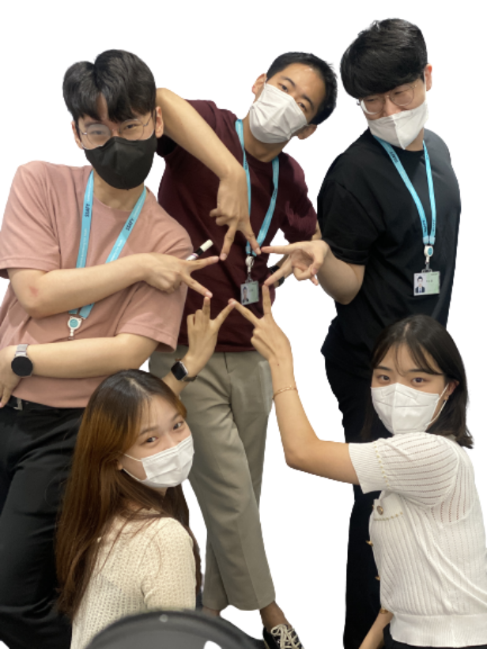
noning
안녕하세요 우린 2팀!!
목차
김민균
(Jira maintainer/ Frontend)
이도엽
(FE maintainer/ Frontend)
이재순
(BE maintainer/ Backend)
이승연
(팀장/ Backend)
이보나
(Frontend)

Slide 4
noning
WHY?
프로젝트 noning은 무엇을 위해 만들어졌는가?
01 ,
02 ,
03 ,
04 ,
WHY?
WHAT?
HOW?
향후

Slide 5
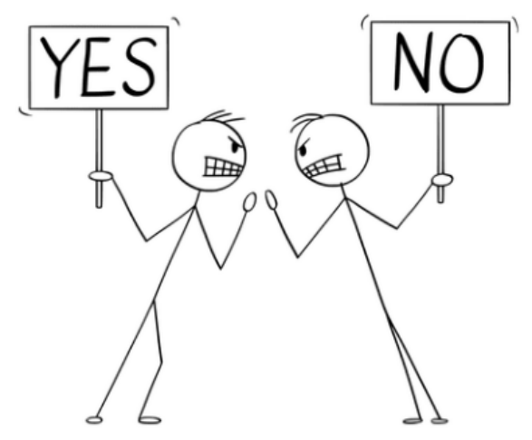
noning
애인, 절친과 함께 식당에 간 당신,
애인이 깻잎을 떼지 못해
낑낑거리는 절친의 깻잎을 떼어준다면?

Slide 6
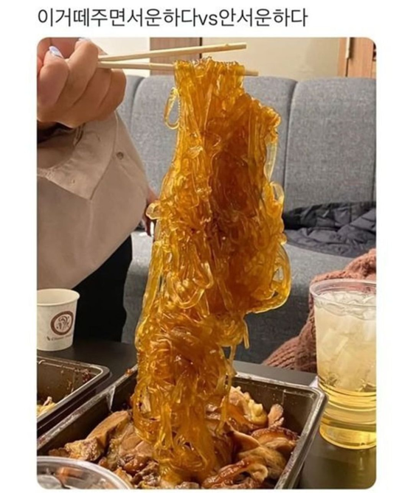
noning
그렇다면 당면은요????

Slide 7
noning
내 친구의 생각도 궁금하지 않나요?

Slide 8
noning
다른 사람들의 생각은요??

Slide 9
noning
논쟁에 대한 분석 결과까지
알 수 있다면 어떨까요?

Slide 10
noning
너무 답답해서
상대방을 설득하고 싶다면?

Slide 11

noning
NONING : 논쟁을 멈추지마
논쟁할 NON + 계속할 ING
“최신 논쟁에 대해 투표하고, 분석 결과를 보며
댓글과 실시간 음성채팅을 통해 상대방을 설득하는”
본격 편가르기 어플

Slide 12



noning
2022 TREND : ShortFun
재미
심심풀이
자극

Slide 13
noning
WHAT?
프로젝트 noning은 무엇을 만들고자 하는가?
01 ,
02 ,
03 ,
04 ,
WHY?
WHAT?
HOW?
향후

Slide 14
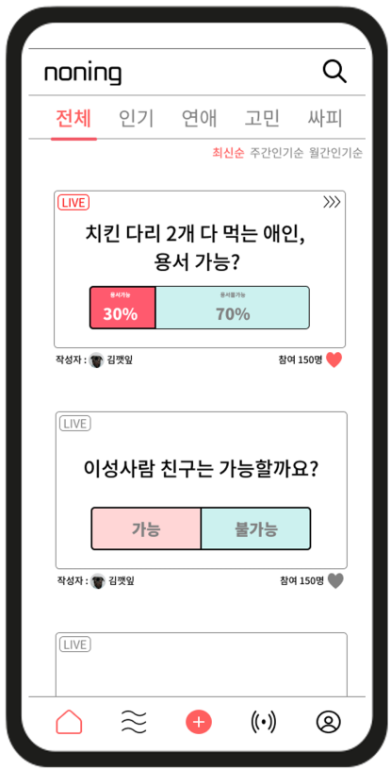
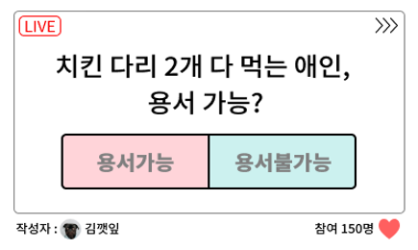
noning
카테고리별 다양한 주제 탐색
투표 및 결과 확인
찜하기
[홈 화면]

Slide 15
noning
카테고리별 다양한 주제 탐색
투표 및 결과 확인
찜하기
[홈 화면]

Slide 16
noning
카테고리별 다양한 주제 탐색
투표 및 결과 확인
찜하기
[홈 화면]

Slide 17
noning
카테고리별 다양한 주제 탐색
투표 및 결과 확인
찜하기
[홈 화면]

Slide 18
noning
[홈 화면]

Slide 19
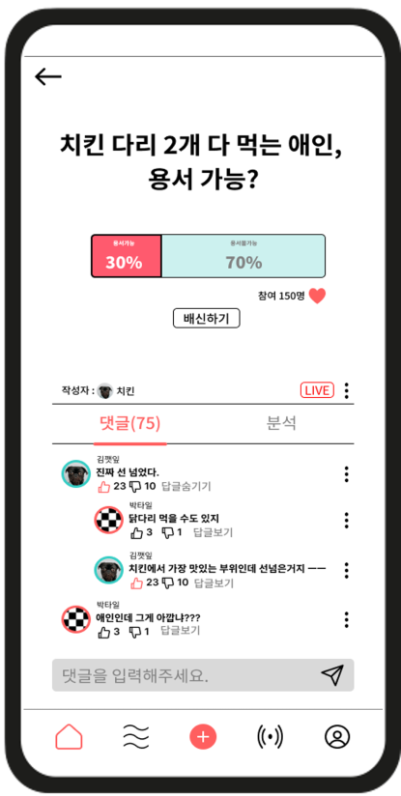
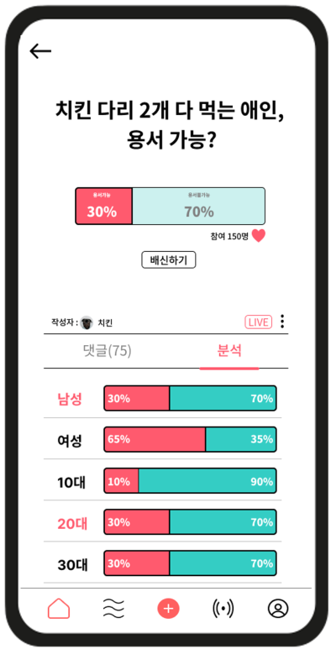
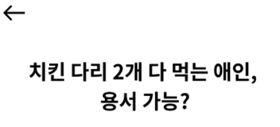
noning
라이브
(실시간 음성채팅)
댓글
분석
(성별, MBTI, 나이대 별)
[상세페이지]

Slide 20
noning
라이브
(실시간 음성채팅)
댓글
분석
(성별, MBTI, 나이대 별)
[상세페이지]

Slide 21
noning
라이브
(실시간 음성채팅)
댓글
분석
(성별, MBTI, 나이대 별)
[상세페이지]

Slide 22

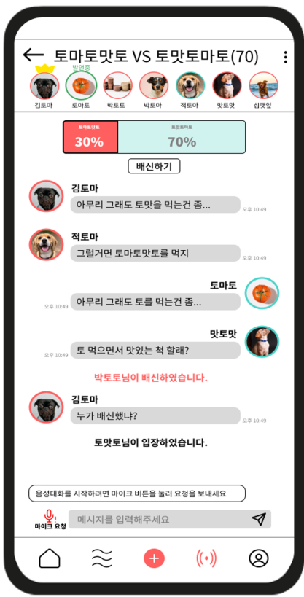
noning
1안/2안 참여자, 발언자 정보
실시간 투표 결과 확인
/ 배신하기
실시간 채팅
발언권 요청
[라이브-참여자]

Slide 23
noning
1안/2안 참여자, 발언자 정보
실시간 투표 결과 확인
/ 배신하기
실시간 채팅
발언권 요청
[라이브-참여자]

Slide 24
noning
1안/2안 참여자, 발언자 정보
실시간 투표 결과 확인
/ 배신하기
실시간 채팅
발언권 요청
[라이브-참여자]

Slide 25



noning
1안/2안 참여자, 발언자 정보
실시간 투표 결과 확인
/ 배신하기
실시간 채팅
발언권 요청
[라이브-참여자]

Slide 26
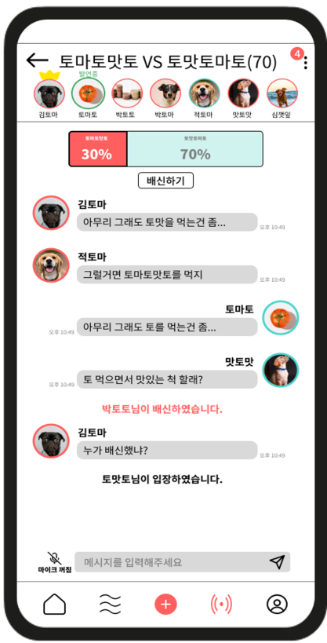
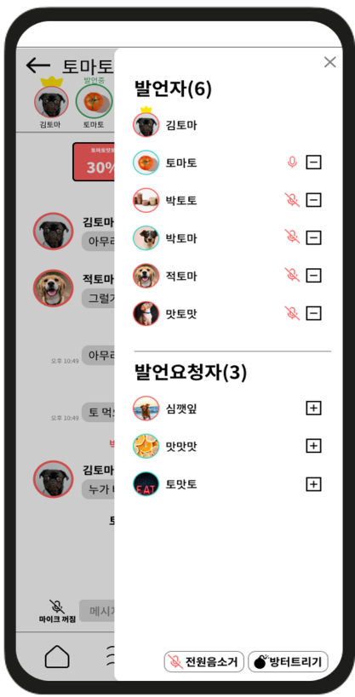
noning
1안/2안 참여자, 발언자
발언권 수락/ 뺏기
실시간 채팅
전원 음소거
/ 방 터뜨리기
[라이브-호스트]

Slide 27
noning
1안/2안 참여자, 발언자
발언권 수락/ 뺏기
실시간 채팅
전원 음소거
/ 방 터뜨리기
[라이브-호스트]

Slide 28
noning
1안/2안 참여자, 발언자
발언권 수락/ 뺏기
실시간 채팅
전원 음소거
/ 방 터뜨리기
[라이브-호스트]

Slide 29
noning
1안/2안 참여자, 발언자
발언권 수락/ 뺏기
실시간 채팅
전원 음소거
/ 방 터뜨리기
[라이브-호스트]

Slide 30
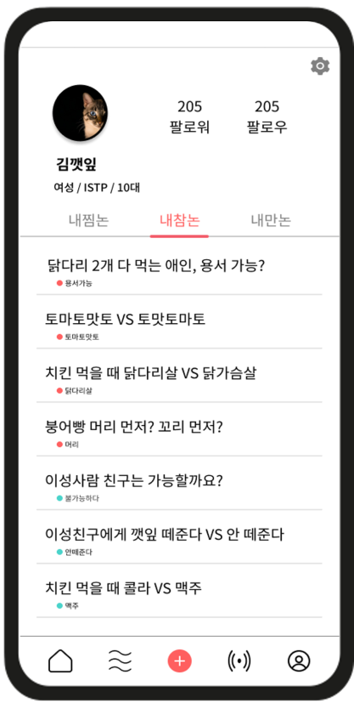
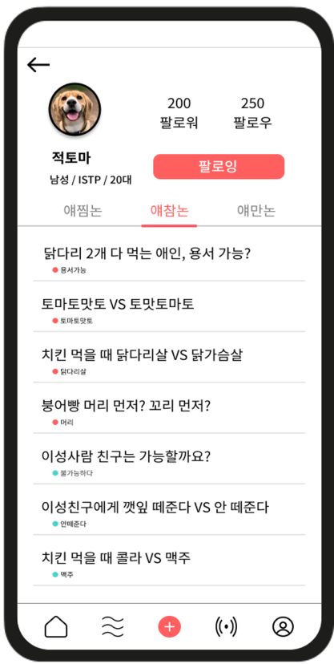
noning
팔로우
내가 찜한 논쟁
내가 참여한 논쟁
내가 만든 논쟁
얘가 찜한 논쟁
얘가 참여한 논쟁
얘가 만든 논쟁
[유저페이지]

Slide 31
noning
팔로우
내가 찜한 논쟁
내가 참여한 논쟁
내가 만든 논쟁
얘가 찜한 논쟁
얘가 참여한 논쟁
얘가 만든 논쟁
[유저페이지]

Slide 32
noning
팔로우
내가 찜한 논쟁
내가 참여한 논쟁
내가 만든 논쟁
얘가 찜한 논쟁
얘가 참여한 논쟁
얘가 만든 논쟁
[유저페이지]

Slide 33
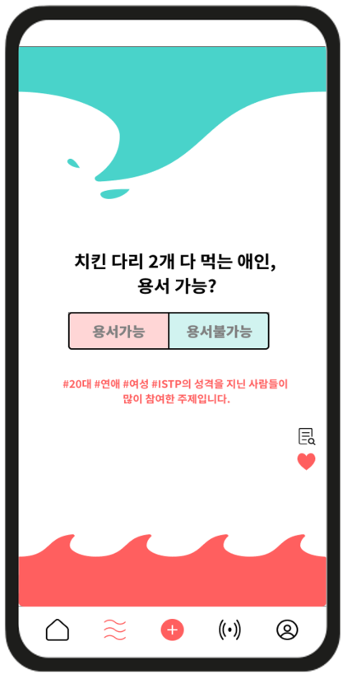


noning
2022 TREND : ShortFun
[플로우]

Slide 34
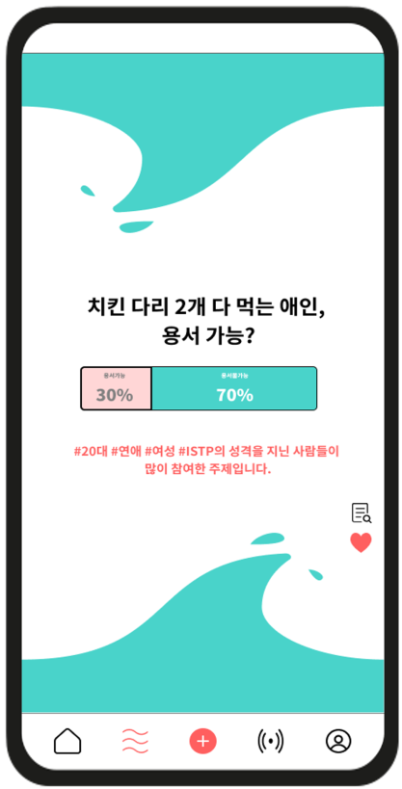
noning
[플로우]

Slide 35
noning
HOW?
프로젝트 noning은 어떻게 진행되고 있나?
01 ,
02 ,
03 ,
04 ,
WHY?
WHAT?
HOW?
향후

Slide 36














noning
프로젝트 구조
Issue management
Server

Slide 37
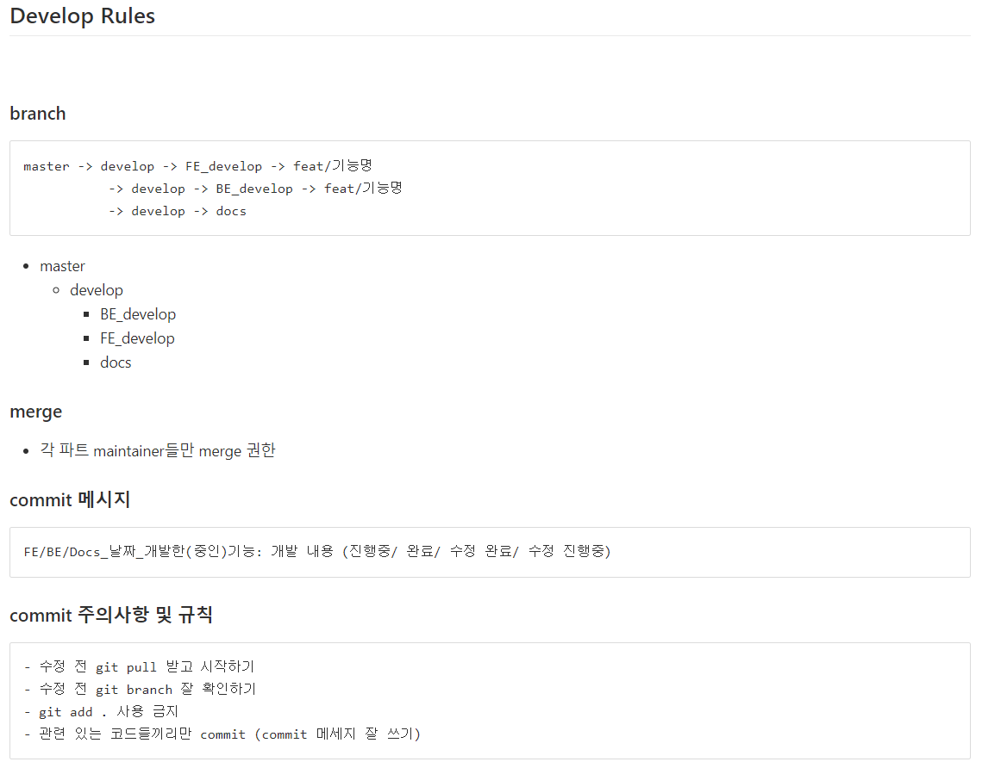
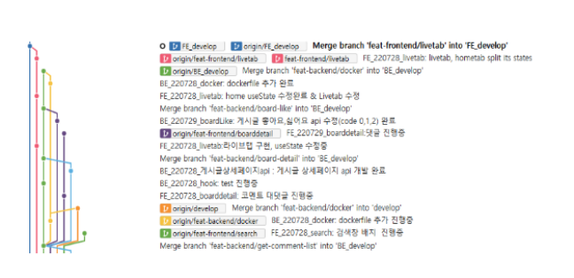
noning
Git 전략 - git flow
master
develop
BE_develop
FE_develop
docs
BE_feature 1,2
FE_feature 1,2

Slide 38
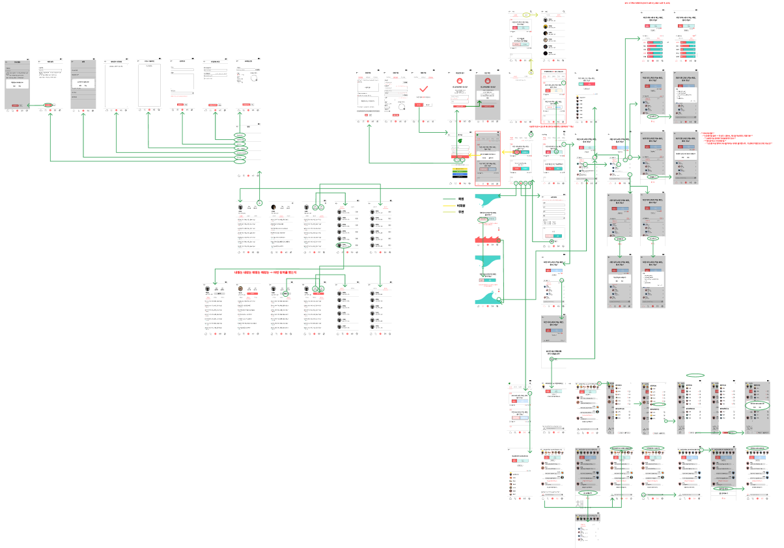
noning
스토리보드

Slide 39
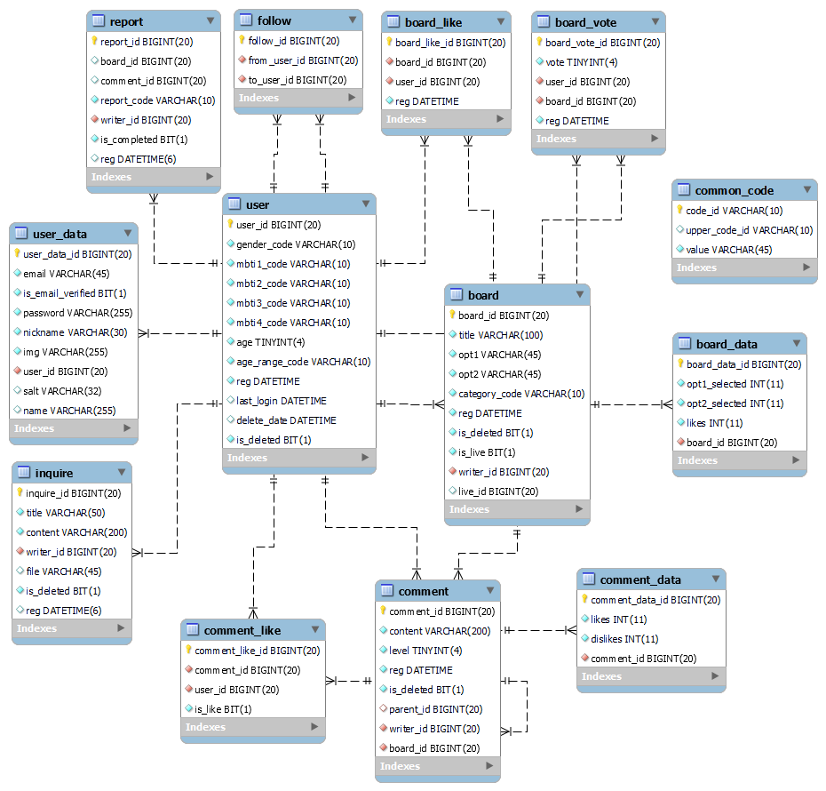
noning
ERD diagram

Slide 40
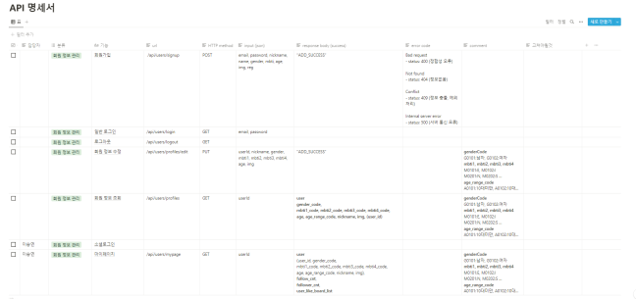
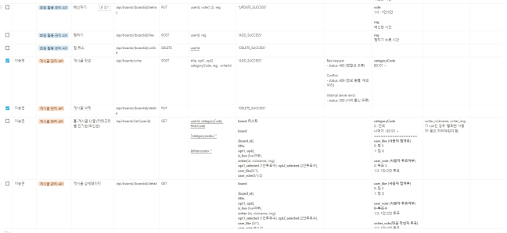
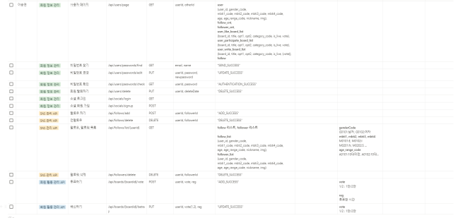
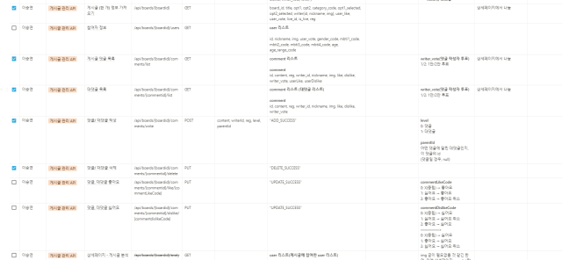
noning
API 명세서

Slide 41
noning
향후
남은 기간 동안 프로젝트 noning 의 계획
01 ,
02 ,
03 ,
04 ,
WHY?
WHAT?
HOW?
향후

Slide 42
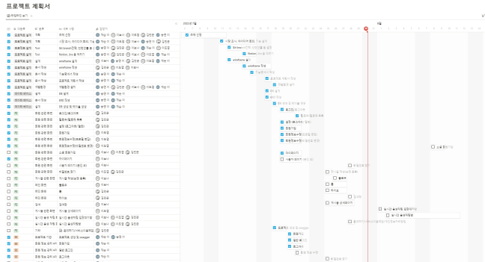
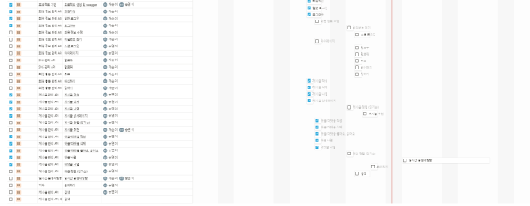
noning
프로젝트 계획서

Slide 43
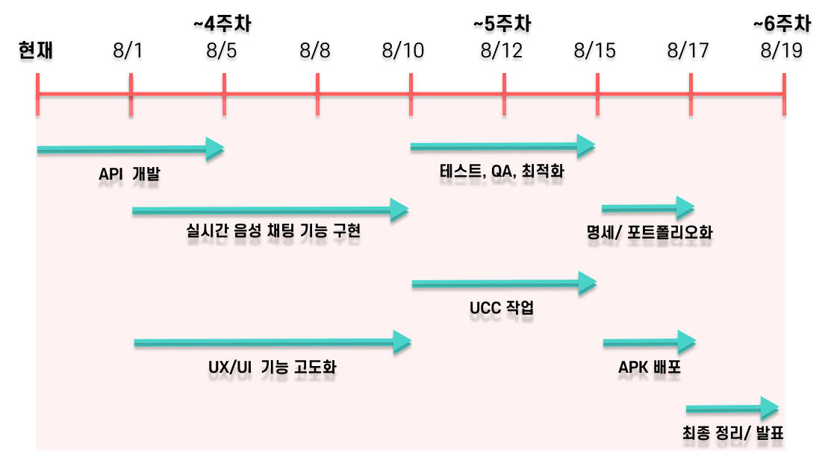
noning
향후 계획

Slide 44



감사합니다

